Slide 1
Toán
DÃY SỐ LIỆU
(Tiết 1)

Slide 2
YÊU CẦU CẦN ĐẠT

Slide 3
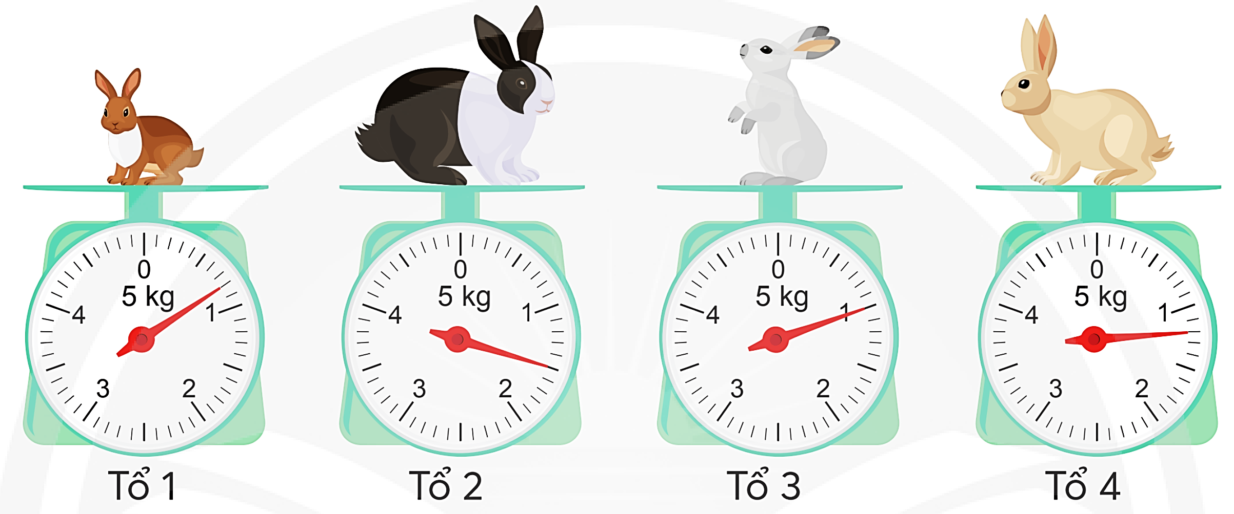
Đọc số đo khối lượng của mỗi con thỏ.
800 g
1 kg 500 g
1 kg
1 kg 200 g

Slide 4
Sắp xếp dãy số liệu từ lớn đến bé
800 g
1 kg 500 g
1 kg
1 kg 200 g

Slide 5
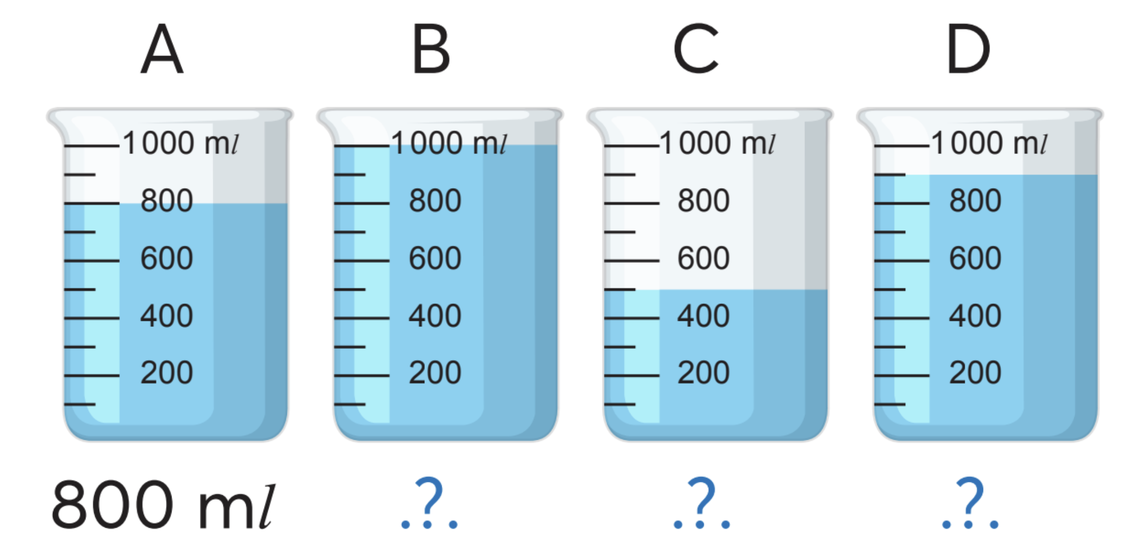
1
Quan sát hình ảnh, viết dãy số liệu rồi sắp xếp dãy số liệu theo thứ tự từ bé đến lớn.
a) Lượng nước trong mỗi bình.
1000 m$l$
500 m$l$
900 m$l$
Dãy số liệu từ bé đến lớn
500 m$l$
800 m$l$
900 m$l$
1000 m$l$

Slide 6
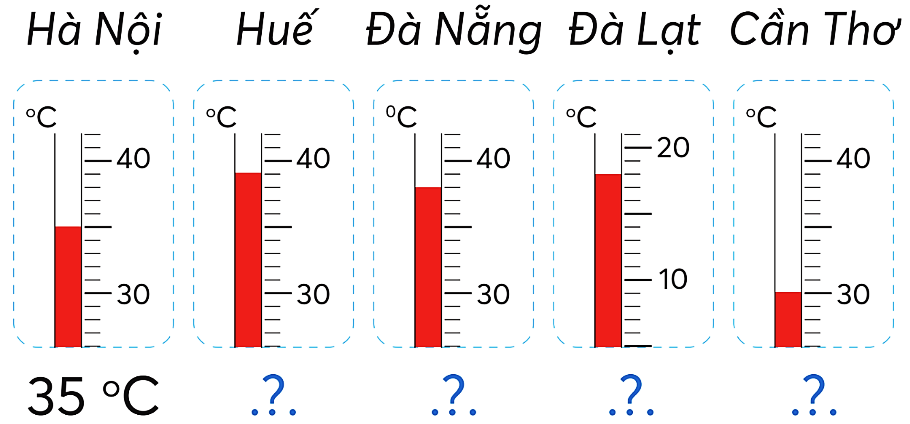
1
Quan sát hình ảnh, viết dãy số liệu rồi sắp xếp dãy số liệu theo thứ tự từ bé đến lớn.
b) Nhiệt độ tại một thời điểm.
39 ºC
38 ºC
18 ºC
30 ºC
Dãy số liệu từ bé đến lớn
18 ºC
30 ºC
35 ºC
38 ºC
39 ºC

Slide 7
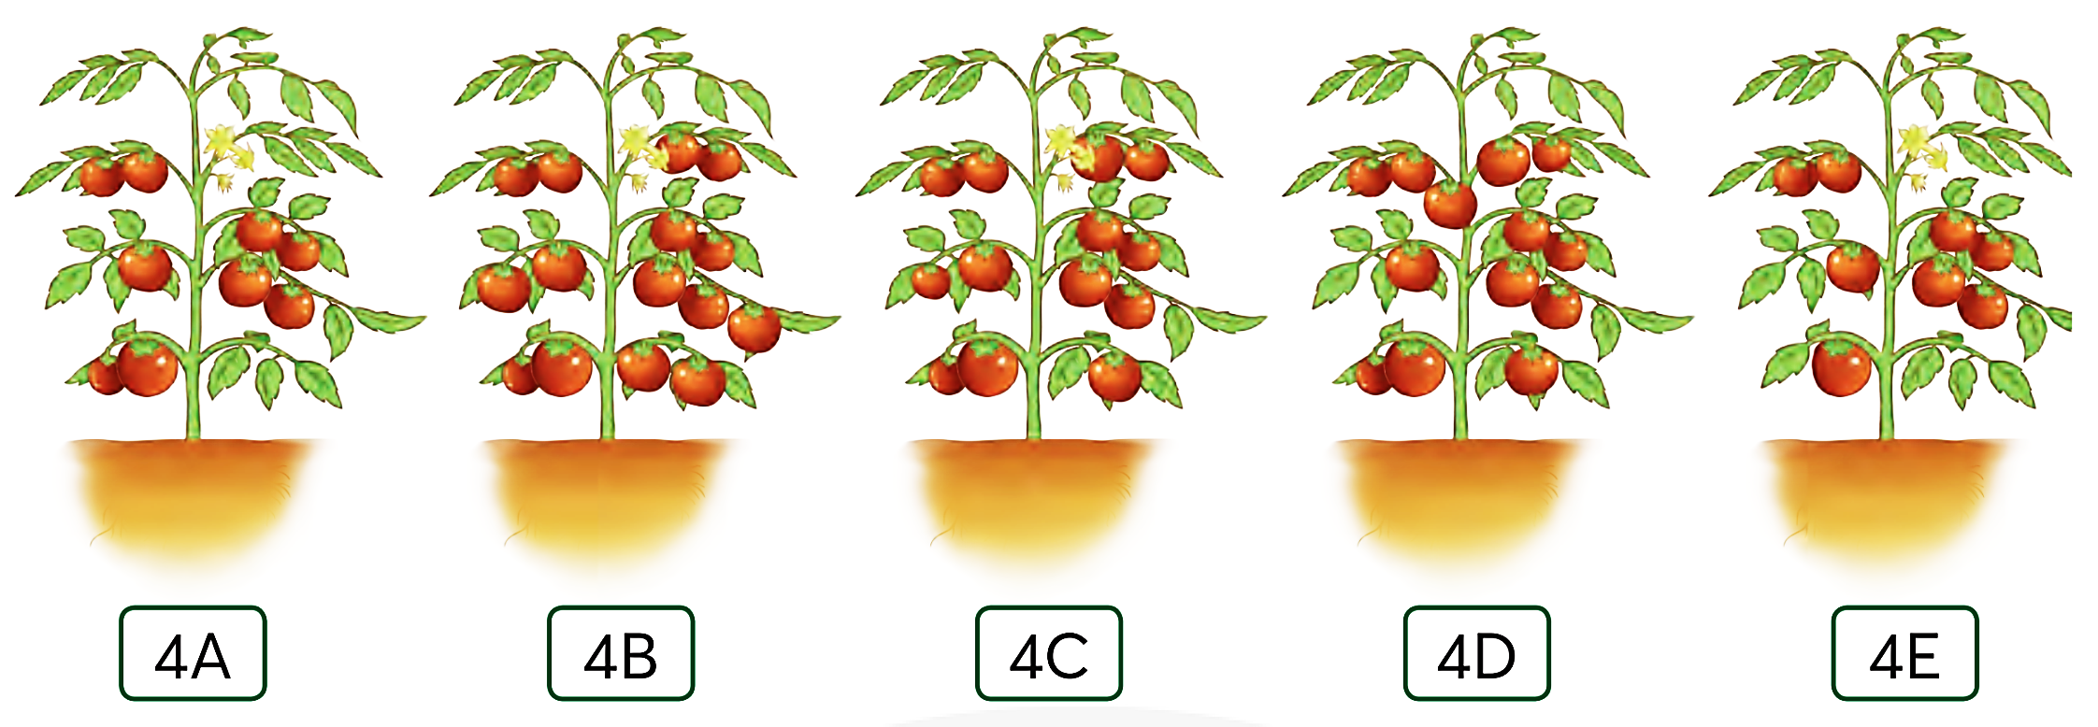
2
Dưới đây là hình ảnh cây cà chua của mỗi lớp trồng ở vườn trường.
a) Đếm số quả cà chua ở mỗi cây để hoàn thành bảng thống kê số liệu.
15
13
13
8

Slide 8
2
Dưới đây là hình ảnh cây cà chua của mỗi lớp trồng ở vườn trường.
a) Đếm số quả cà chua ở mỗi cây để hoàn thành bảng thống kê số liệu.
15
13
13
8
b) Viết dãy số liệu:
9 ; 15 ; 13 ; 13 ; 8
c) Sắp xếp dãy số liệu theo thứ tự từ bé đến lớn:
8 ; 9 ; 13 ; 13 ; 15
d) Sắp xếp tên các lớp theo thứ tự số lượng quả từ ít đến nhiều:
4E ; 4A ; 4C ; 4D ; 4B

Slide 9
https://zalo.me/g/xmubkw031
https://www.facebook.com/groups/976364306848934

